Slide 1
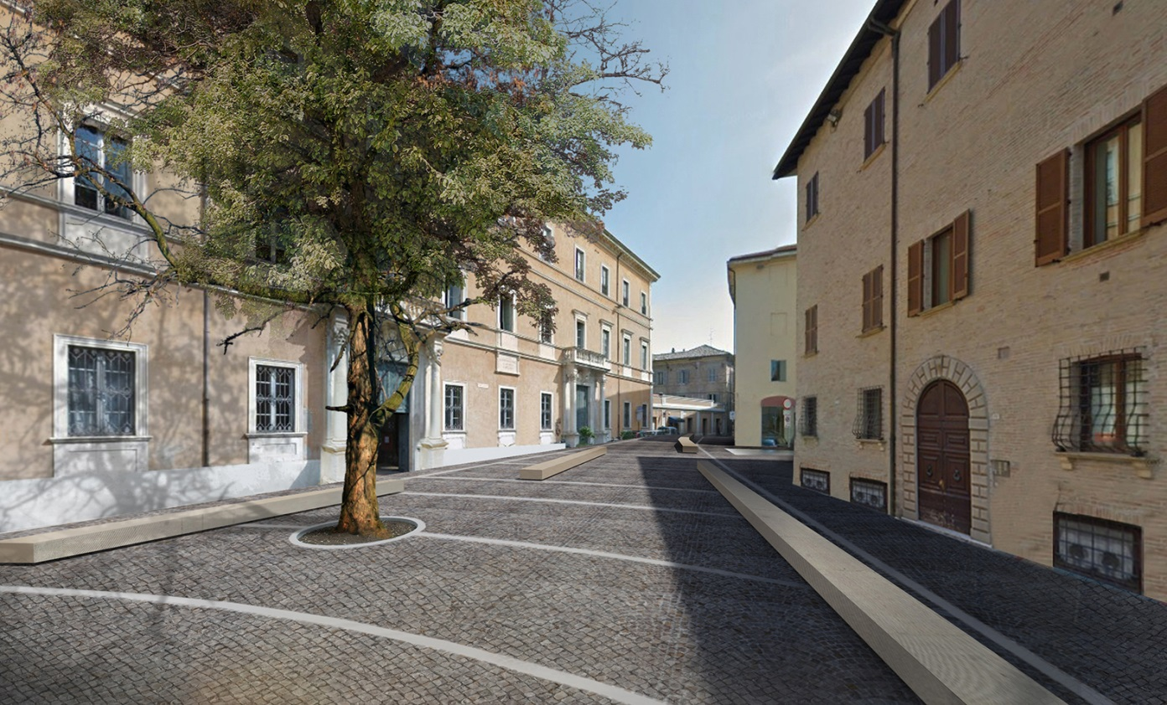
ITI - Pesaro-Fano:
4 grandi sfide:
ECONOMIA
MUSICA ed

Slide 2
ITI - Pesaro-Fano:
4 grandi sfide:
ECONOMIA
MUSICA ed

Slide 3
ITI - Pesaro-Fano:
4 grandi sfide:
1. CAMPUS INTERNAZIONALE DELLA MUSICA
recupero di Palazzo Ricci per creare il primo HUB internazionale della musica
ECONOMIA
MUSICA ed

Slide 4
ITI - Pesaro-Fano:
4 grandi sfide:
1. CAMPUS INTERNAZIONALE DELLA MUSICA
recupero di Palazzo Ricci per creare il primo HUB internazionale della musica
ECONOMIA
MUSICA ed
2. INNOVAZIONE
formazione e sviluppo di competenze nel settore musicale – realizzazione business incubator – costruzione sala ambisonica mobile

Slide 5
ITI - Pesaro-Fano:
4 grandi sfide:
1. CAMPUS INTERNAZIONALE DELLA MUSICA
recupero di Palazzo Ricci per creare il primo HUB internazionale della musica
ECONOMIA
MUSICA ed
2. INNOVAZIONE
formazione e sviluppo di competenze nel settore musicale – realizzazione business incubator – costruzione sala ambisonica mobile
3. SOSTENIBILITÀ AMBIENTALE
riqualificazione energetica e pubblica illuminazione – efficientamento palazzo Ricci e Conservatorio

Slide 6
ITI - Pesaro-Fano:
4 grandi sfide:
1. CAMPUS INTERNAZIONALE DELLA MUSICA
recupero di Palazzo Ricci per creare il primo HUB internazionale della musica
ECONOMIA
MUSICA ed
2. INNOVAZIONE
formazione e sviluppo di competenze nel settore musicale – realizzazione business incubator – costruzione sala ambisonica mobile
3. SOSTENIBILITÀ AMBIENTALE
riqualificazione energetica e pubblica illuminazione – efficientamento palazzo Ricci e Conservatorio
4. CITTÀ DIGITALE ED ACCESSIBILE
realizzazione Bibliomediateca Rossiniana – sviluppo applicazioni per l’infomobilità – miglioramento mobilità ciclistica e nodi di interscambio per accesso centro storico

Slide 7
ECONOMIA
MUSICA ed
MUSICA ed
INTERNAZIONALIZZAZIONE

Slide 8
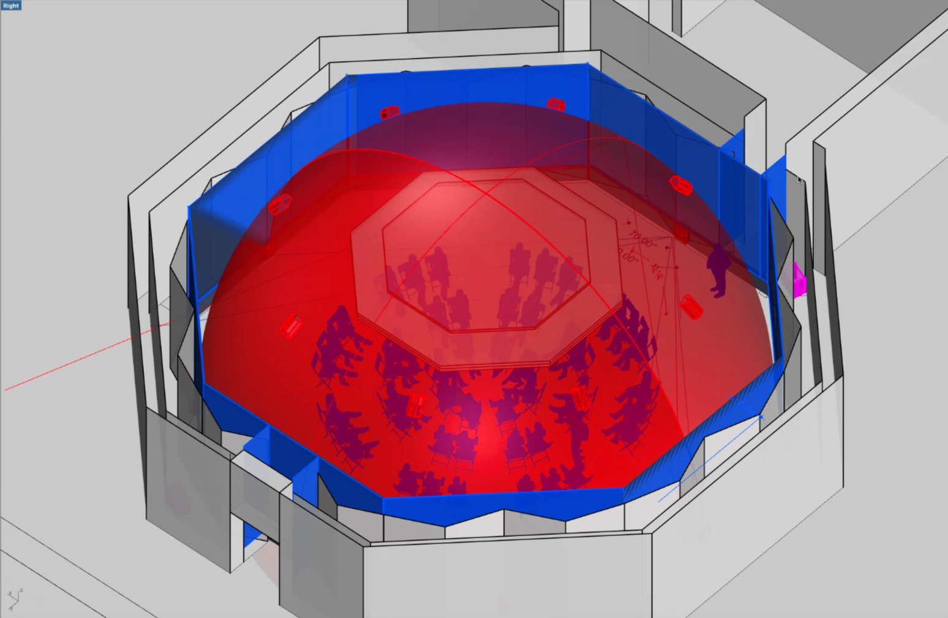
MUSICA ed
INTERNAZIONALIZZAZIONE

Slide 9
Creazione del Campus Internazionale della Musica: una università della musica che in collaborazione con Conservatorio Rossini, Fondazione Rossini e Rossini Opera Festival rappresenterà un punto di riferimento culturale unico
MUSICA ed
INTERNAZIONALIZZAZIONE

Slide 10
Creazione del Campus Internazionale della Musica: una università della musica che in collaborazione con Conservatorio Rossini, Fondazione Rossini e Rossini Opera Festival rappresenterà un punto di riferimento culturale unico
Sala Ambisonica Mobile: realizzazione di una sala ambisonica che potrà essere trasportata in ogni parte del mondo e costituirà un veicolo di formidabile internazionalizzazione
MUSICA ed
INTERNAZIONALIZZAZIONE

Slide 11
Creazione del Campus Internazionale della Musica: una università della musica che in collaborazione con Conservatorio Rossini, Fondazione Rossini e Rossini Opera Festival rappresenterà un punto di riferimento culturale unico
Sala Ambisonica Mobile: realizzazione di una sala ambisonica che potrà essere trasportata in ogni parte del mondo e costituirà un veicolo di formidabile internazionalizzazione
MUSICA ed
INTERNAZIONALIZZAZIONE
Centro Storico: il progetto garantirà un completo restyling del Centro Storico, rendendolo più affascinante ed accessibile per le migliaia di turisti richiamati dagli eventi culturali pesaresi

Slide 12
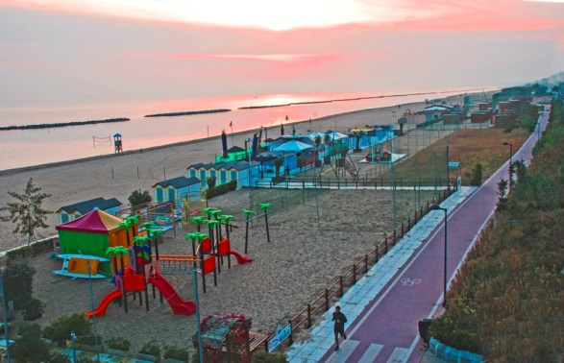
FANO
PESARO

Slide 13
L’ITI interpreta Pesaro Fano come un unico grande polo attrattivo e creativo
FANO
PESARO

Slide 14
L’ITI interpreta Pesaro Fano come un unico grande polo attrattivo e creativo
la cultura (Musica e Carnevale) rappresenterà un unico sistema di attrazione culturale, sociale ed economico: un grande hub capace di competere nel palcoscenico internazionale
FANO
PESARO

